Slide 1
Applicazioni didattiche su cartografia disponibile in rete:
una analisi della via Emilia attraverso GoogleMaps
Francesco Casadei, Aldopaolo Palareti
Didamatica 2007
Cesena, 11 maggio 2007

Slide 2
INTRODUZIONE
1

Slide 3
Sommario
Descrizione di aspetti metodologici e contenuti storiografici di un sistema informatico relativo a temi di storia del territorio emiliano-romagnolo e delle città collocate lungo la via Emilia.
Esempi di inserimento di informazioni storiche sulle aree urbane di Bologna e di Rimini, utilizzando GoogleMaps come piattaforma cartografica.
Ipotesi di lavoro sulle applicazioni informatiche e sulle potenzialità didattiche del sistema
Si intende così coniugare qualità delle informazioni ed economicità delle soluzioni tecniche.

Slide 4
Aspetti generali
La cartografia nello studio, nella didattica e nella divulgazione di temi di storia del territorio
informatica e storia:
  rappresentazione cartografica e informazioni testuali: aspetti generali e specificità dell’utilizzo di GoogleMaps
casi di studio:
  le città collocate lungo la via Emilia
  lo sviluppo storico del territorio emiliano-romagnolo

Slide 5
GLI ASPETTI INFORMATICI
2

Slide 6
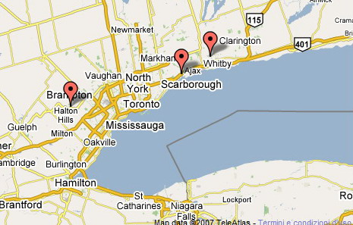
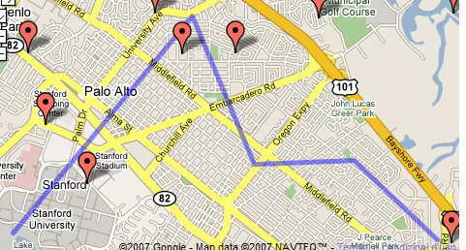
Piccolo glossario cartografico
Punto: individuazione di una informazione cartografica rappresentabile da un punto sul territorio
Marker: «segno» introdotto nella cartografia per dare graficamente informazioni relative a un punto
Polyline: informazione cartografica descrivibile con una poligonale individuata dai vertici

Slide 7
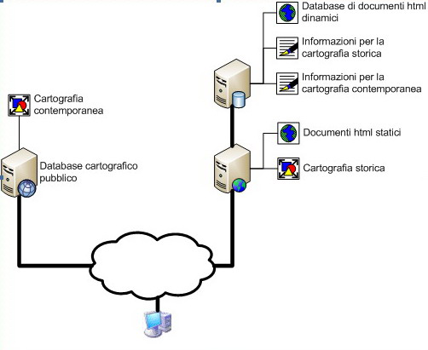
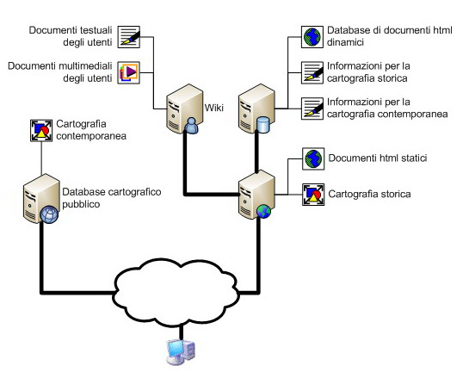
I modelli informatici per la cartografia storica
sistema informativo territoriale interattivo basato su Ajax e su cartografia pubblica per il supporto alle informazioni di tipo storico
sistema informativo territoriale interattivo con la possibilità, per l’utente, di inserire autonomamente nuove informazioni

Slide 8
Vantaggi e svantaggi delle varie tecnologie utilizzate
Vantaggi
  sviluppo assai semplice;
  uso di un’interfaccia utente ampiamente presente su Internet;
  facilità di inserimento di singole componenti cartografiche senza richiedere la disponibilità di un sistema cartografico professionale;
  non è richiesta una gestione sistematica; è infatti sufficiente un server http.
Svantaggi
  possibilità di improvvise modifiche alle API;
  possono cambiare gli aspetti relativi all'accordo di licenza;
  mancano le complesse funzionalità di un sistema cartografico dedicato;
  i vincoli della licenza possono creare problemi per l'utilizzo in siti istituzionali.
Questo modello non è utilizzabile per tutti gli argomenti di storia del territorio

Slide 9
Aspetti tecnici dell’uso di GoogleMaps
Uso delle API di GoogleMaps
In questo modo i Marker e le Polyline possono essere sovrapposti alla cartografia
La documentazione sulle API è nel sito http://www.google.com/apis/maps/

Slide 10
Esempi di servizi di terzi che fanno riferimento a GoogleMaps
Earth Album, un servizio che permette di integrare GoogleMaps con Flickr
Platial, un servizio per il posizionamento di foto sulla cartografia
Weather Bonk, un servizio per la descrizione del tempo su una base cartografica
My Maps di Google, un servizio per creare le proprie mappe
Anche se non si basa direttamente su GoogleMaps, va citato GoogleEarth per la costruzione di ambienti interattivi

Slide 11
ESEMPI DI APPLICAZIONI STORIOGRAFICHE
3

Slide 12

Esempi e applicazioni su temi di storia urbana bolognese 1926-1939
all'interno della città storica: ampliamento di strade preesistenti e realizzazione di nuovi assi stradali
progetto, realizzazione e inaugurazione di nuove infrastrutture e di «opere del regime»
urbanizzazione della periferia: nuovi insediamenti residenziali e nuove strade
riorganizzazione della toponomastica e della numerazione civica

Slide 13
Esempi e applicazioni su temi di storia urbana riminese - ’800 e ’900
l’urbanizzazione dell’area del litorale nella Rimini contemporanea
la sistemazione urbanistica dell'Arco di Augusto e i mutamenti che investono l’area del Ponte di Tiberio durante il XX secolo

Slide 14
Altri possibili campi di applicazione per l’area emiliano-romagnola
i mutamenti nei confini provinciali tra ’800 e ’900
le emergenze monumentali
gli insediamenti dell’antichità romana e le emergenze monumentali

Slide 15
COMMENTI E CONCLUSIONI
4

Slide 16
Commenti
Il progetto offre delle caratteristiche aggiuntive rispetto ai siti citati disponibili su Internet che si basano su GoogleMaps
In particolare, non è limitato all'aggiunta di sole immagini fotografiche (come in Earth Album e in Platial) ma permetterà di integrare informazioni più complesse, legate alla storia del territorio.
Non si tratta neppure di predisporre mappe personali, come nel caso di My Maps di Google, prive di una capacità di interazione

Slide 17
Conclusioni
Aspetti generali
  la cartografia può essere vista come terreno di crescente integrazione tra informatica e discipline umanistiche
Aspetti specifici
  riflessioni sull’uso attuale di GoogleMaps e sulle più recenti potenzialità di questa particolare piattaforma cartografica

